Slide 1
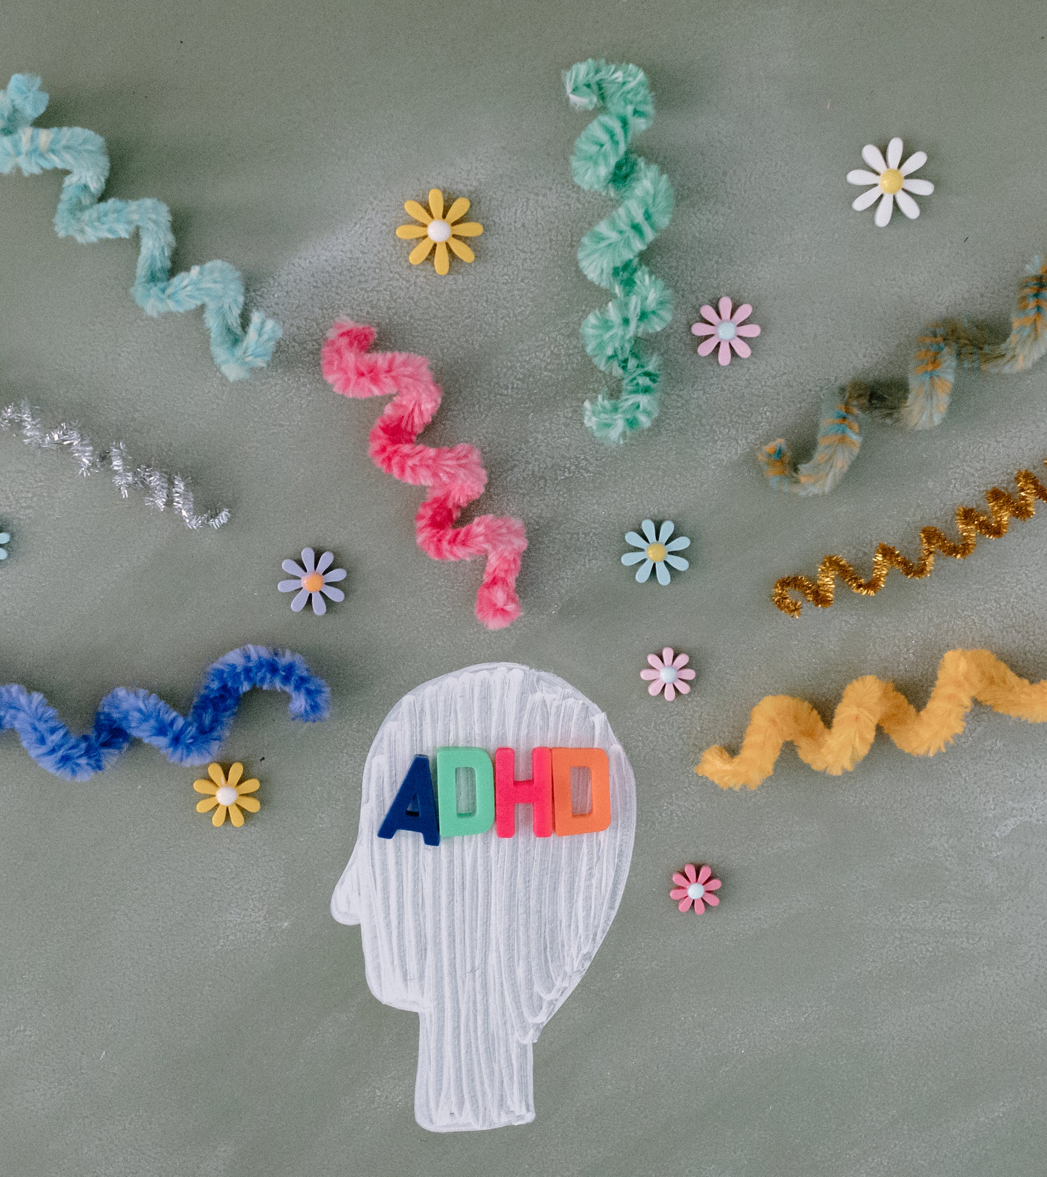
ADHD/ADD psykoedukation
Formål
  Viden om ADHD generelt
  Viden om min ADHD – hvad kan jeg genkende?
  Strategier og tips – mod ADHD
  Hvor er min ADHD en styrke?
  Der vil ikke være pædagogisk vejledning - hjælp til hvordan I arbejder med det hjemme.
  I må stille spørgsmål men jeg kan bede om at de gemmes ☺

Slide 2



Hvad er ADHD?
Udviklingsforstyrrelse – starter før 7/12 år. MEN det opstår ikke bare!
Er det nogen skyld?
Hyppighed 3-5%
Arvelighed, hvis en af forældrene har ADHD er risikoen 25%
Forsinket modning af hjernen
Påvirkninger under graviditeten
Hvorfor bliver flere diagnosticeret nu?

Slide 3


Hvad er ADHD?
Dopamin – belønning, motivation, hukommelse, læring, humør, planlægning, beslutning, bevægelse, søvn, vågenhed, appetit, seksuallyst, aggression og kognition
Noradrenalin – opmærksomhed, fokus, motivation, energi, kognition, angst, irritabilitet og smertestillende
”Opmærksomhedscenteret”
Tid
Uretfærdighed
Regulering
Sanser

Slide 4

Kernesymptomer
Opmærksomhedsvanskeligheder
Sjuskefejl
Fastholde opmærksomheden
Høre efter/huske
Følge instrukser
Organisere og planlægge
Undgå – modstand på mentalt krævende opgaver
Mister ting
Distraheres, afledes eller glemsom

Slide 5

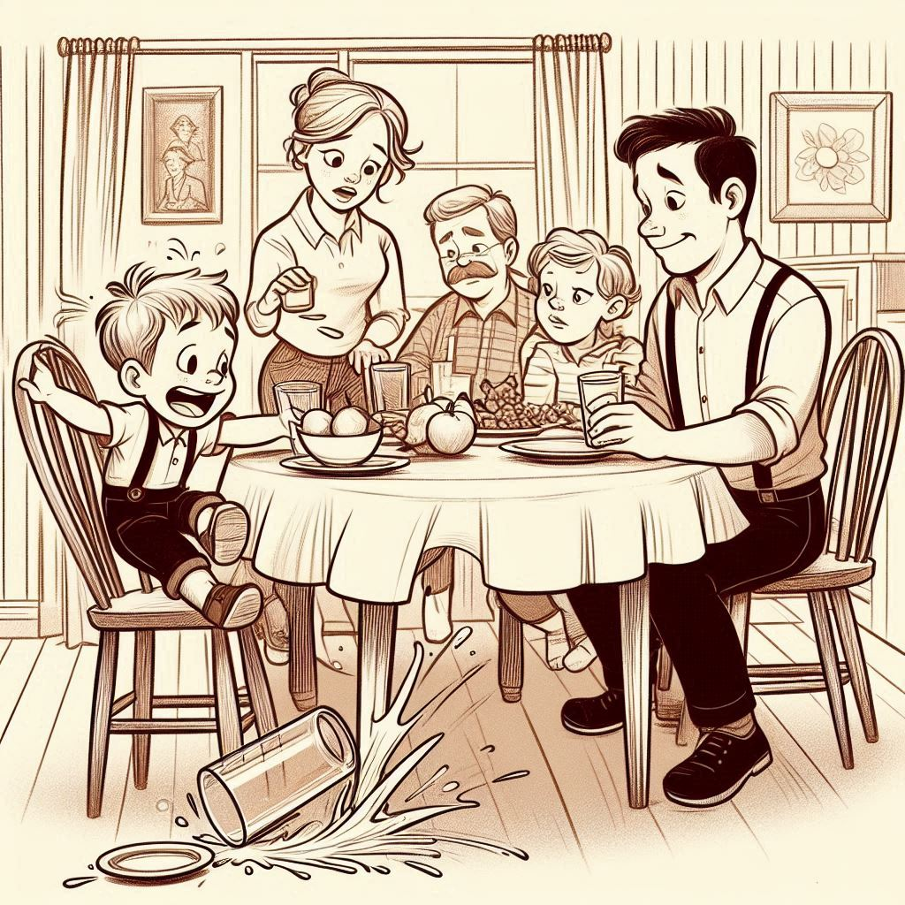
Kernesymptomer
Hyperaktivitet
Uro i hænder og fødder, piller, dimser
Kan ikke blive siddende
Løber/klatre omkring utilpasset
Støjer
Indre uro, rastløshed
Impulsivitet
Svarer før spørgsmålet er stillet
Utålmodig, kan ikke vente på tur
Afbryder i samtaler, leg mv.
Taler for meget

Slide 6

Eksekutive funktioner
Impulskontrol
Følelseskontrol
Koncentration
Planlægning
Arbejdshukommelse
Fleksibilitet
Strukturering
Igangsætning
Afslutte opgaver
Selvmonitorering
Og mange flere over 50 er beskrevet

Slide 7

Begavelse
Sprogligt
Visuelt
Ræssonering
Arbejdshukommelse
Hastighed
Store forskelle
Begavelse og funktiosniveau

Slide 8


ADHD og piger
1 pige for hver 2-3 drenge
Mere stille, ængstelig og i overkrav
Opdages ofte først i puberteten
Større eller andre krav til piger
Sociale udfordringer, afvises, konflikter
Meget styrende eller passive
Reaktion hjemme - usynlig ude
Lavt selvværd
Alenetid – stres fri zone
Sociale medier
Svingende humør og menstruation

Slide 9

Batteriet
Særligt for ADHD
Afladning
Opladning
Konsekvenser
Erfaringer med af- og opladning?

Slide 10

ADHD og comorbiditet
70% har mere end en diagnose
Behandling hjælper meget og nedsætter risikoen for comorbiditet
Sårbar hjerne
Tiden indtil diagnosen – overlevelsesstrategier og selvforståelse
Angst
Depression
ASF
Misbrug
Ordblindhed
Indlæringsvanskeligheder
Søvnforstyrrelse
Overvægt
Kriminalitet
Følelses og adfærdsmæssige vanskeligheder
Sociale vanskeligheder

Slide 11

ADHD – Behandling
Forståelse
Det vigtigste i behandlingen af ADHD er at der er en forståelse af hvad ADHD er.
Hvad det betyder for barnet – den unge og familien generelt.
Forståelsen gælder for alle, men der kan være udfordringer med indsigt hos nogle.
Pædagogisk tilgang
Strategier som barnet – den unge kan bruge
Forældrene og netværk
Skole og børnehave evt. arbejdsgiver/job
Medicinsk behandling
  ADHD og ADD
  Søvn
  Comorbiditet
  Stres
  Forandringer
Medicin holder ikke op med at virke – der er noget som belaster!

Slide 12
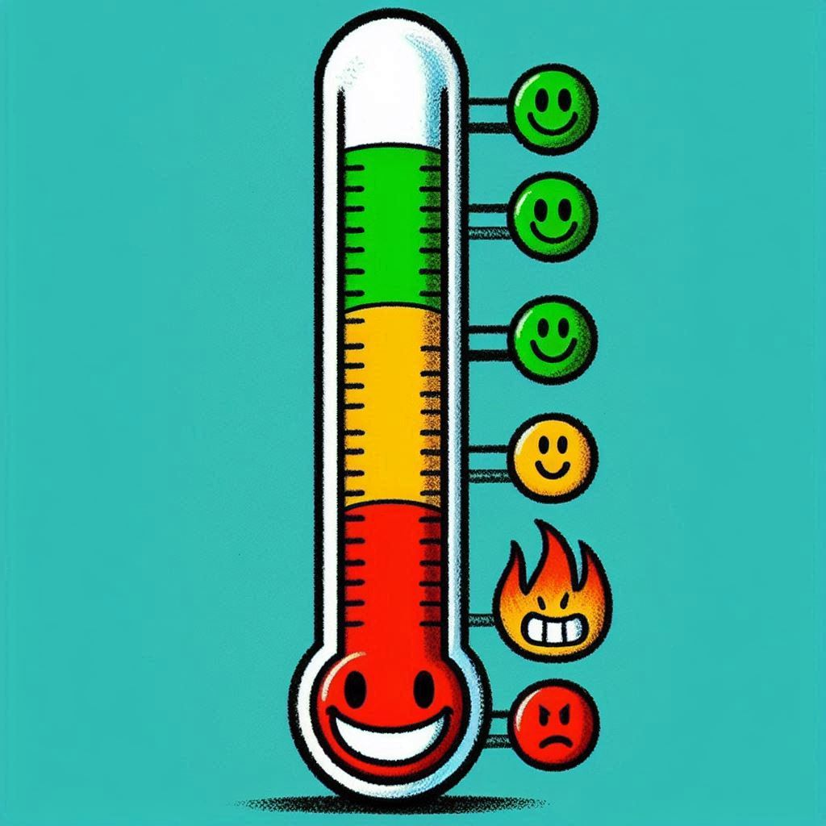

ADHD og termometeret

Slide 13
Hverdag – stress - comorbiditet
ADHD Stress Comorbiditet
Struktur Uro Angst
Genkendelighed Nedsat fleksibilitet Depression
Visualisering Konflikter OCD
Forudsigelighed Mad Kravafvisende adfærd
Forklaring Søvn Selvskade
Pauser Funktionsniveau
Sanser
Forståelse og støtte

Slide 14
Hverdag – stress - comorbiditet
Nødvendigt for udvikling For mange belastninger!! Aflastning
ADHD Stress Comorbiditet
Lære at mærke efter Termometer
Kalender Sanser
Acceptere pauser mv Alenetid
Basale behov

Slide 15
ADHD og strategier
Ingen mening eller interesse
Mening eller interesse
Mening og interesse

Slide 16

Hv-spørgsmål
Hvad skal jeg lave? – Indhold
Hvorfor skal jeg lave det? – Mening
Hvordan skal jeg lave det? – Metode
Hvor skal jeg lave det? – Placering
Hvornår skal jeg lave det? – Tidspunkt
Hvor længe skal jeg lave det? – Tidshorisont
Hvor meget skal jeg lave? – Mængde
Hvem skal jeg lave det med? – Personer
Hvad skal jeg lave bagefter ? – Næste indhold
Hvem kan hjælpe mig, hvis jeg har brug for hjælp?
Hvordan ved jeg at jeg har brug for hjælp?
Plan B

Slide 17

Konflikter, Stædighed og uretfærdighed
Hvad er de tidlige tegn?
Batteriet - Termometeret
Undgå ”du” og ”skal”
Time out – Følg op
I talesæt følelser – spejling
Psykoedukation - De 10 H’er
Forklaring men ikke undskyldning
Eksternalisering
Starte bagfra
  Udmelding
  Undskylde
  Prøve at stoppe sig selv
  Forberede sig

Slide 18
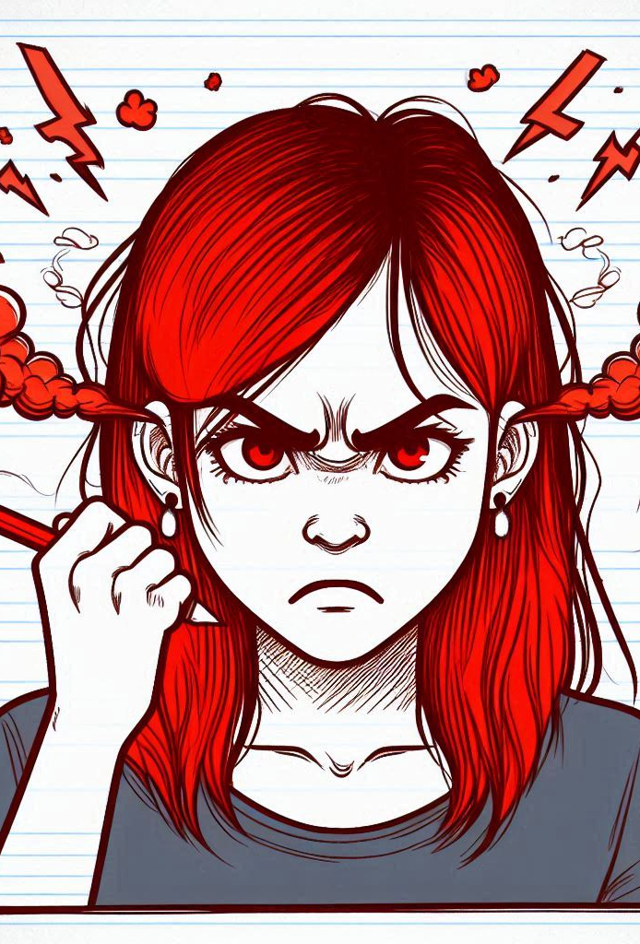

Eksplosioner og nedsmeltninger
Undgåelse
  Forberedelse - Kalender
  De 10 H’er
  Tydelig kommunikation og aftaler
  Alarm
  Tidlige tegn - Vaner og erfaringer
Håndtering
  Time out - Pause
  Bevarer roen
  Ikke tvinge det igennem - Nysgerrighed
  Følge op
  Undgå at ”fixe”

Slide 19

Søvn
Faste rutiner og vaner
  Undgå kaffe, stimulanser, fed mad, elektronik
  Motion - Undgå at sove om dagen
  Faste tider både i seng og op igen
  Forberedelse
Rammerne
  Luft ud - God seng - Ro og mørkt
  Brug kun sengen til at sove i
  Ingen snak om dagens udfordringer
  Brug ikke sengen som straf
Tiltag
  Mindfulness – Lydbøger – Tyngdedyne
  Bodyscan – massage – lyde

Slide 20
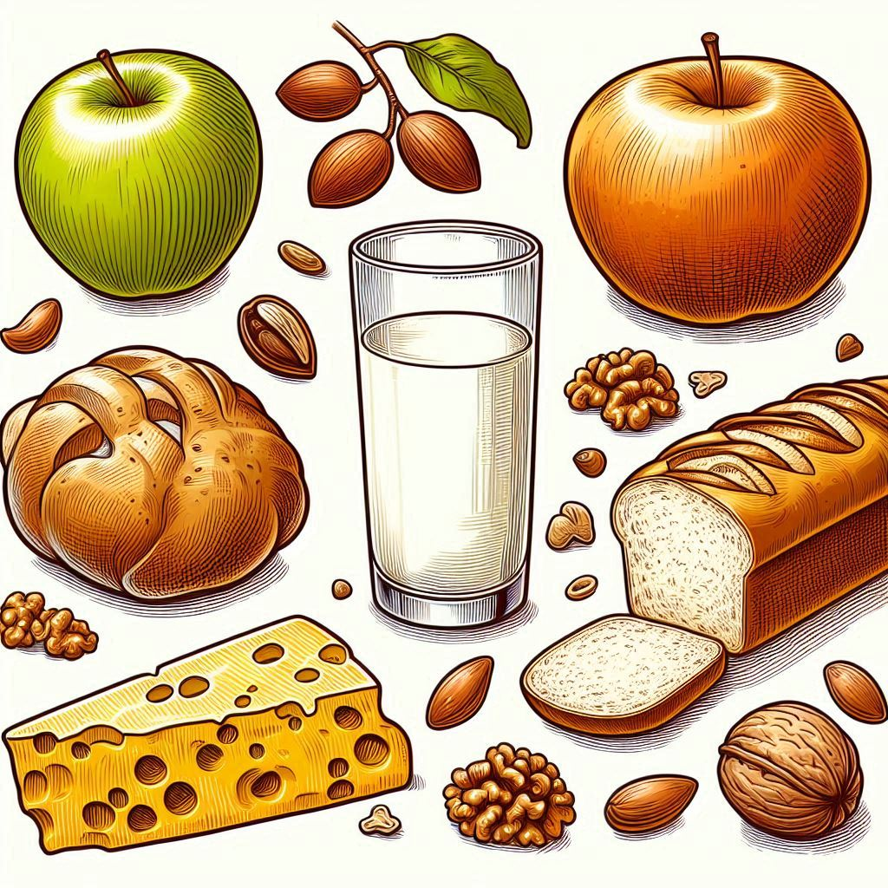
Kost
Inddrag barn - Få valg
God stemning - Vælg dine kampe
Rammerne – stol, bestik, placering
Forberedelse - Forklaring
Portioner – anretning
Morgenmad – start småt
Blodsukker og koncentration
Medicin – spise når sulten både før og efter aftensmaden, i sengen…..
Madpakker
De 10 H’er

Slide 21

Sanser
Høre Smage
Lugte Balance
Proprioceptiv Se
For meget – for lidt Føle
Viden om sansesensitivitet
Stres og sanser
Tilføre stimuli
Begrænse stimuli
Sansesæt
Alenetid – lade op

Slide 22

Motion
Bedre koncentrationen
Overskudsenergi
Regulering af søvn, appetit og følelser
Fællesskab
Små skridt – success
Bygges ind I hverdagen

Slide 23


Skole
Primæropgaven ligger hos skolen og PPR, sensorisk profil
Nedsat tid og krav – øgning
Pauser - frikvarter
Stole, hørebøffer, tangels, placering
Auditivt og visuelt - Følge op
Aftaler - De 10 H’er - Udmelding
Samarbejde og orientering fx batteriet
Tid til eksamener – Ordblinderedskaber
Støtte og modstand
Medicin
LEKTIER:
Planlægges – fast tidspunkt og tid
Forberedes – Timer - Ro og skærmning
Visuelt - De 10 H’er - Kalender - Alarm
Batteriet
Belønning - Gå efter succeser
Modstand - Kan ikke selv gå i gang
Tror ikke på sig selv - Går for stærkt
Uoverskueligt!

Slide 24

Spil og elektronik
Dopamin ☺
Alarm - Struktur - Tidsplan
Forberedelse
Ydre regulering og rammer
Tager tid - Glemmer alt andet
Online spil - Isolation og socialt fællesskab
Spejling af følelser – Konflikter - Forståelse
De 10 h’er

Slide 25

Samtaler, Job og kærester
Udmelding om vanskeligheder og hvad jeg har brug for
Træning – forståelse
Interesse
Gentagelser af aftaler
Pauser
Undskyld
Risci

Slide 26

Strategier
Stå op
Bad
Mad
Børste tænder
Tøj
Madpakke
Hjælpe til
Pligter
Rydde op
Social samvær
Sanser
Skole/børnehave
Små trin
Hjælp
Inddragelse
Skema – synligt
Gentagelser
Forberedelse
Post it
Burde kunne – kan?
De 10 H’er
Udmelding
Kalender

Slide 27

Kommunen - samarbejdspartnere
PPR
Familieafdelingen
Handicap afdelingen
Jobcenteret
Dialog
Underretninger
DUKH
SPS
Handicap tillæg SU
ADHD-foreningen

Slide 28

Take home
TRIVSEL
Forståelse
Nysgerrighed
Små skridt
Hvad man kan - ikke hvad man burde kunne!
Hvad skal du nu?
Pragmatisk tilgang
Hvad er muligt?
Forværring – husk det basale!
Hverdag – stress - comorbiditet
Søvn
Kost
Motion
Hjernen fungerer på en lidt anden måde
Batteriet
Termometer
Hv-spørgsmål

